Slide 1

Lesgeven in een Gesloten Instelling
Structuur, Emoties en Onderwijskansen

Slide 2
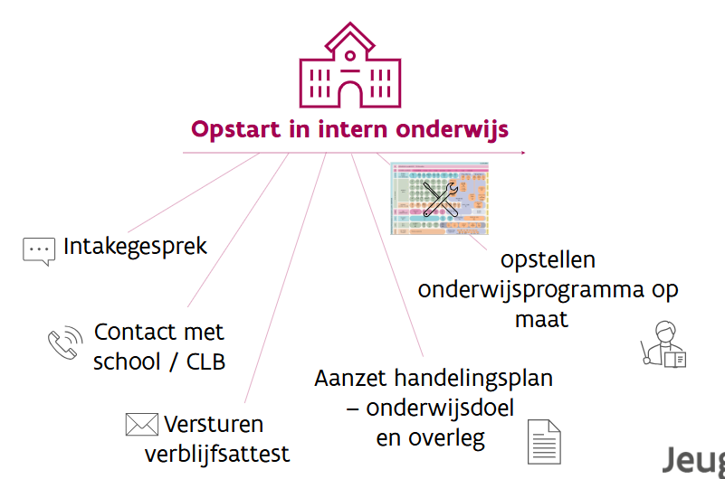

Hoe start het?

Slide 3
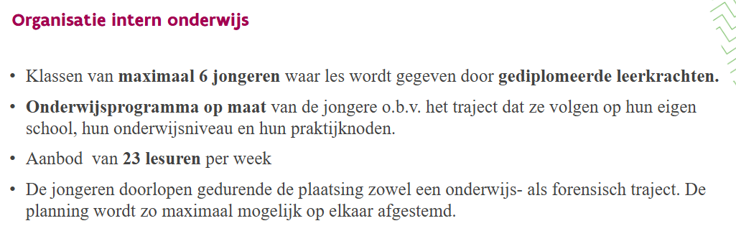
Hoe start het?

Slide 4
Uitgangspunt
Lesgeven vereist meer dan vakkennis
Nood aan emotionele intelligentie en menselijkheid
Leerkracht als ankerpunt voor stabiliteit en vertrouwen

Slide 5
Achtergrond van de Jongeren
Turbulente jeugd: mishandeling, verwaarlozing, geweld
Armoede, schooluitval, verslaving, uithuisplaatsing
Gevolg: onveiligheid, wantrouwen, emotionele overleving

Slide 6
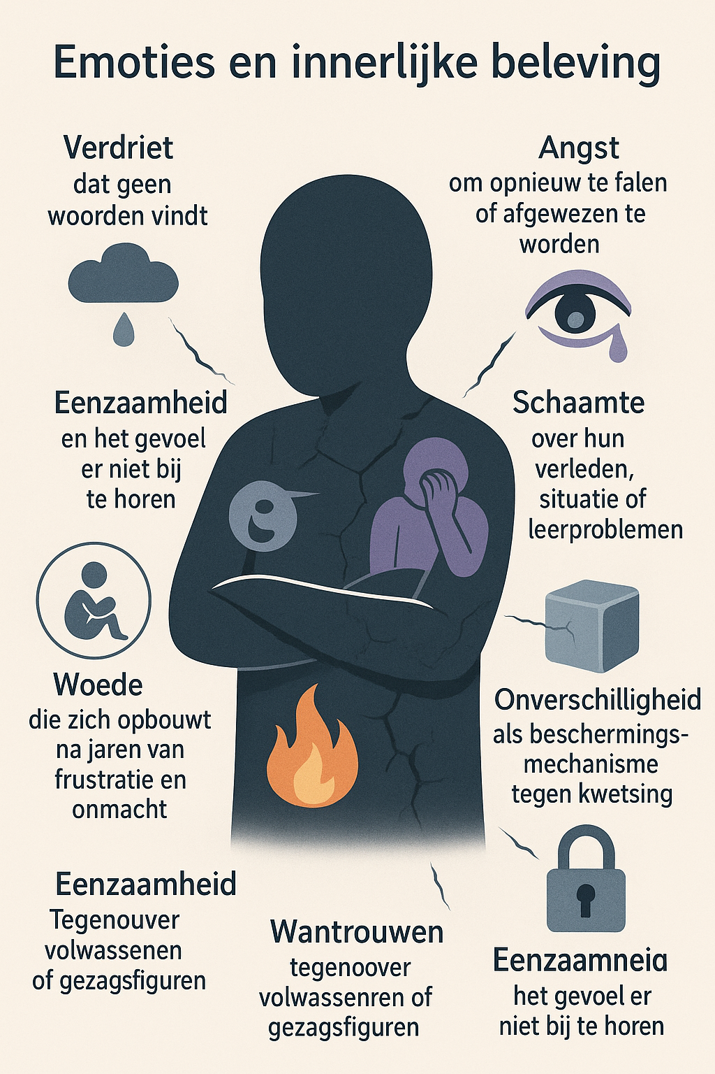
Emoties en Beleving

Slide 7
Pedagogische Spanningsvelden
Gedragsproblemen, emotionele kwetsbaarheid
Gebrek aan motivatie en schoolmoeheid
Differentiatie bij extreme niveauverschillen

Slide 8
Complexiteit van Differentiatie
6 leerlingen, 4 onderwijsvormen
Uiteenlopende leerplandoelen en niveaus
Uitdaging: groepsstructuur én individuele doelen

Slide 9
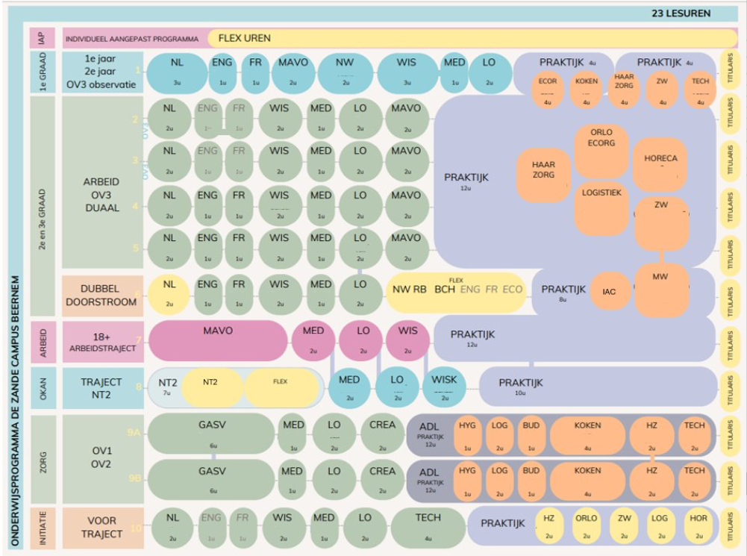
Complexiteit van Differentiatie

Slide 10
Meervoudige Rollen van de Leerkracht
Lesgever
Mentor
Emotionele opvang
Gedragsregisseur
Vertrouwensfiguur

Slide 11
Zelfdeterminatietheorie – Basisnoden
Autonomie – invloed kunnen uitoefenen
Competentie – iets kunnen en bijleren
Verbondenheid – je geaccepteerd voelen

Slide 12
Brede Basisnoden van het Kind
Lichamelijke en emotionele veiligheid
Liefde, structuur en grenzen
Spel, ontspanning en zingeving
Erkenning en leerstimuli

Slide 13
Obstakels tijdens het leerproces
🧠 1. Ontbrekende autonomie →
Weerstand en afhankelijke houding
Wanneer kinderen nooit geleerd hebben dat hun mening ertoe doet of zelden zelf keuzes mochten maken, kunnen ze:
• Moeilijk zelfstandig aan taken beginnen of volhouden
• Snel opgeven ("Ik kan het toch niet")
• Opstandig of passief reageren op opdrachten
• Constant bevestiging vragen of juist alles weigeren

Slide 14
Obstakels tijdens het leerproces
⭐ 2. Ontbrekende competentie → Faalangst of apathie
Kinderen die zelden succes ervaren of constant te horen krijgen dat ze ‘niet goed genoeg’ zijn:
Zijn bang om fouten te maken
Vermijden moeilijke opdrachten of zeggen "Ik ben dom"
Tonen uitstelgedrag, stellen lage doelen, saboteren zichzelf
Gaan vluchten in gedragsproblemen of ‘stoer doen’ als afleiding
🧩 Als leerkracht bots je op:
Lage motivatie
Blokkades bij moeilijke opdrachten
Onrealistisch zelfbeeld (te negatief of overcompensatie)

Slide 15
Obstakels tijdens het leerproces
❤️ 3. Ontbrekende verbondenheid → Vertrouwen ontbreekt
Kinderen die zich niet geliefd, gehoord of geaccepteerd voelen:
Hebben moeite om relaties aan te gaan met leerkrachten of medeleerlingen
Tonen vijandigheid of extreem gesloten gedrag
Vertrouwen de leerkracht niet, ook niet als die het goed bedoelt
Zien school als een bedreiging, geen veilige plek
🧩 Als leerkracht bots je op:
Moeilijke relatievorming
Weinig samenwerking of sociaal leren
Conflicten of isolement

Slide 16

Obstakels tijdens het leerproces
🛡️ 4. Gebrek aan veiligheid en structuur → Overlevingsmodus
Zonder basisveiligheid (thuis of in de klas) schakelt een kind over op overleven in plaats van leren:
Altijd op hun hoede: hyperalert of angstig
Snel boos, agressief of opstandig bij kleine frustraties
Kunnen zich niet concentreren door stress
Vertrouwen niemand, ook de leerkracht niet
🧩 Als leerkracht bots je op:
Geen leerfocus (prefrontale cortex geblokkeerd door stress)
Impulsief gedrag
Onvoorspelbare stemmingswisselingen

Slide 17
Obstakels tijdens het leerproces
💤 5. Gebrek aan ontspanning en spel → Overbelasting en motivatieverlies
Kinderen zonder ruimte voor ontspanning, rust of vrije tijd raken snel overbelast:
Ze missen energie om zich te concentreren
Zijn snel overprikkeld of haken mentaal af
Zien school als een last in plaats van een kans
Hebben vaak psychosomatische klachten (hoofdpijn, buikpijn, vermoeidheid)
🧩 Als leerkracht bots je op:
Lage spanningsboog
Weinig plezier of betrokkenheid
Emotionele ontregeling

Slide 18
Obstakels tijdens het leerproces
🔁 Gevolg: Leren lukt niet als basisnoden niet vervuld zijn
Leren is geen puur cognitief proces. Het veronderstelt een veilige basis, emotioneel evenwicht, motivatie en vertrouwen. Ontbreekt dat? Dan wordt school een extra stressor in plaats van een hefboom.
________________________________________
✅ Wat kan je als leerkracht doen?
• Zet sterk in op relatie vóór prestatie
• Bouw veiligheid en voorspelbaarheid in je klasstructuur
• Zorg voor kleine succeservaringen
• Geef keuzes en eigenaarschap (autonomie versterken)
• Werk aan het gevoel van erbij horen
• Accepteer dat leren soms pas komt nadát herstel begint

Slide 19
Hoe pakken we ons Klasmanagemnt dan aan?

Slide 20
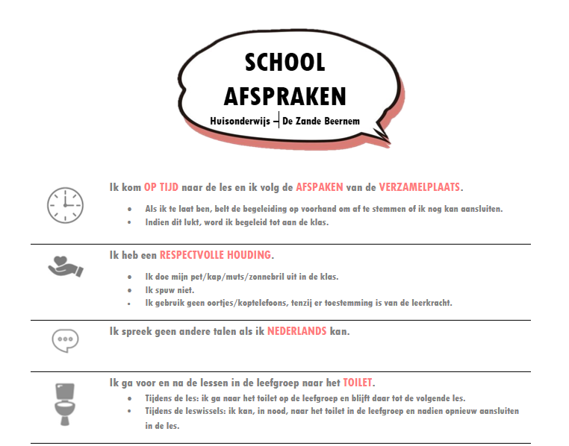
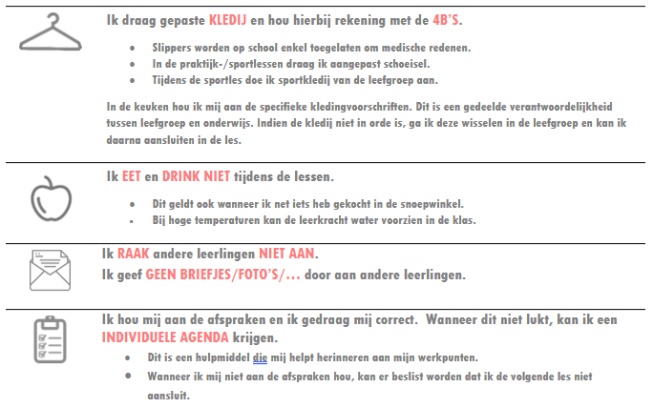
1-Duidelijke afspraken

Slide 21
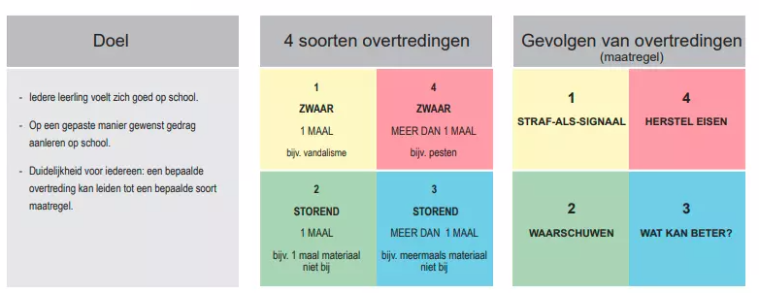
2 – Het 4 laden-model

Slide 22
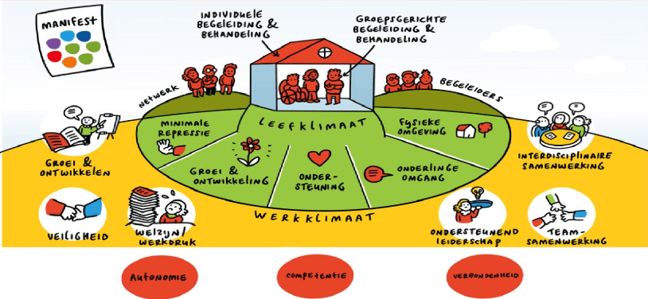
3 – Elementen van een positief leefklimaat (Peer van der Helm)

Slide 23
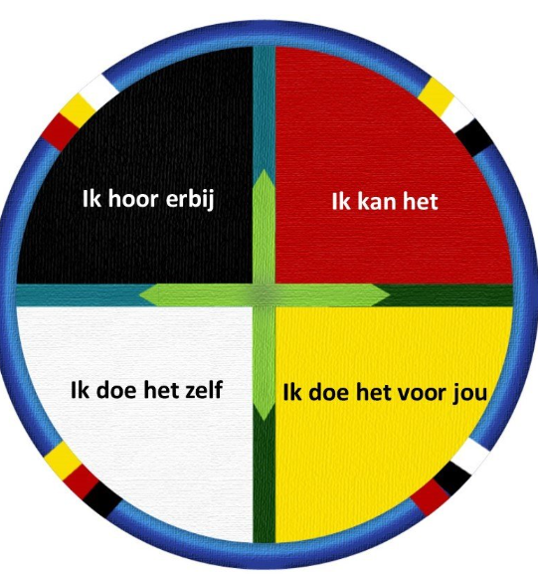
4- Circle of courage
Wat is de Circle of Courage (COC)?De Circle of Courage is een opvoedings- en onderwijsmodel gebaseerd op inheemse opvoedingsprincipes en positieve psychologie.
Het richt zich op vier basisbehoeften van kinderen en jongeren die essentieel zijn voor gezonde ontwikkeling en veerkracht.
De 4 elementen van de Circle of Courage
1️⃣ Behoren (Belonging)Je verbonden en geaccepteerd voelen binnen een groep.Relaties opbouwen met anderen geeft een gevoel van veiligheid en vertrouwen.
2️⃣ Meesterschap (Mastery)Het ontwikkelen van vaardigheden en kennis.Ervaren van succes en trots door dingen te kunnen en te leren.
3️⃣ Onafhankelijkheid (Independence)Leren zelf beslissingen te nemen en verantwoordelijkheid te dragen.Autonomie en zelfvertrouwen opbouwen.
4️⃣ Vrijgevigheid (Generosity)De bereidheid om anderen te helpen en bij te dragen aan de gemeenschap.Ontwikkelen van empathie en een gevoel van betekenisvolheid.

Slide 24
5 – De ouderderlijke vaardigheden (Model van Patterson)
Focus op positieve interactie:
Het model benadrukt hoe belangrijk het is om positieve communicatie en interactie tussen ouder en kind te versterken.
Doorbreken van negatieve patronen:
Door meer aandacht te geven aan gewenst gedrag, kunnen negatieve patronen worden omgebogen naar constructieve gewoontes.
Bevorderen van gewenst gedrag:
Ouders leren hoe ze gewenst gedrag effectief kunnen belonen en ondersteunen.
Consistente grenzen en structuur:
Het model laat zien hoe duidelijke regels en voorspelbaarheid kinderen helpen positief gedrag te ontwikkelen.
Opbouw van een warm opvoedingsklimaat:
Met meer positieve aandacht en minder conflicten groeit een veilige en stimulerende omgeving voor het kind.

Slide 25

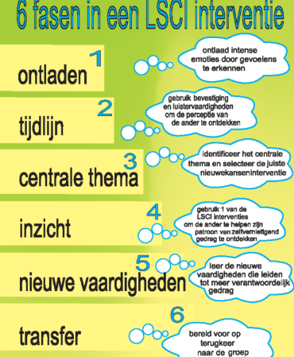
6 – LSCI
📌 Wat is LSCI?
LSCI = Life Space Crisis Intervention
Therapeutische, verbale interventiemethode voor omgaan met escalatie bij kinderen/jongeren.
Wordt gebruikt in jeugdzorg, onderwijs en hulpverlening.
Richt zich op het begrijpen en ombuigen van probleemgedrag door gesprekken in de ‘leefruimte’ van het kind.
Doel: van crisis een leermoment maken; relatie versterken en nieuw gedrag aanleren.
Fasen van LSCI
Drain Off - De-escaleren: emoties tot rust brengen.
Timeline - De feiten op een rij zetten: wat is er precies gebeurd?
Central IssueKernprobleem achterhalen - wat zit er echt achter het gedrag?
Insight- Samen inzichten opdoen: hoe kan het kind dit anders zien?
New Skills - Alternatieve gedragsmogelijkheden bedenken en oefenen.
Transfer of LearningToepassen - plannen maken om het nieuwe gedrag in praktijk te brengen.
🎯 BedoelingCrisis ombuigen naar groei.Inzicht geven in eigen emoties en gedrag.Relatie tussen begeleider en kind versterken.Voorkomen van herhaling door nieuwe vaardigheden aan te leren.

